Slide 1
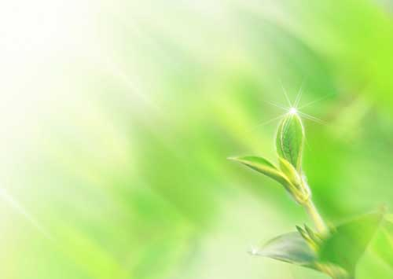
Логопедическое занятие по развитию речи «Круглый год» для обучающихся детей с ОВЗ 1 специальных (коррекционных) классов(обучающиеся с НЗР) и (обучающиеся с ЗПР)
Составила: учитель-логопед Чуховская Н.Н.

Slide 2
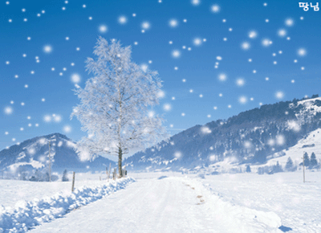
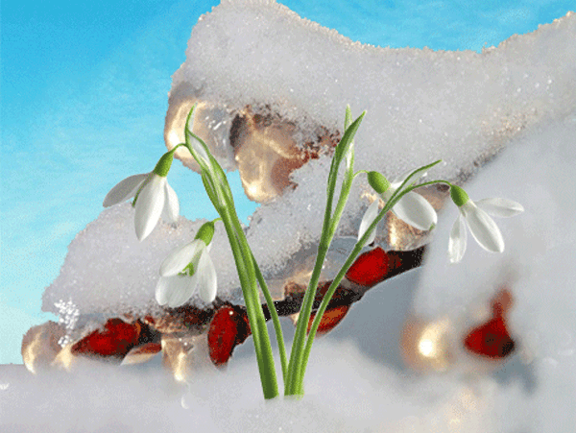
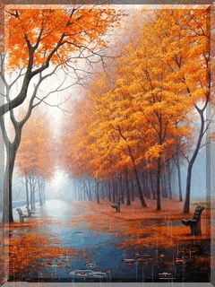
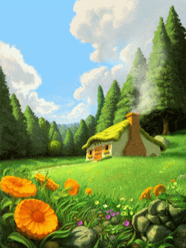
«Круглый год»

Slide 3
Мимические упражнения

Slide 4
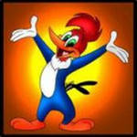
Артикуляционная гимнастика

Slide 5
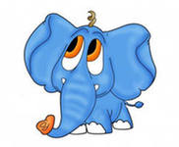

Slide 6
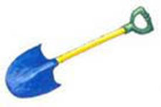
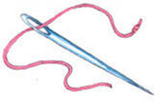
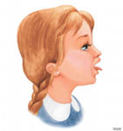

Slide 8
Зима
ДЕКАБРЬ
ЯНВАРЬ
ФЕВРАЛЬ

Slide 9
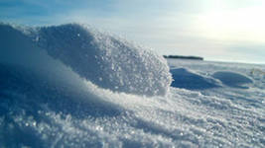
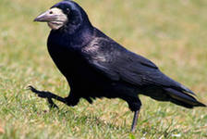
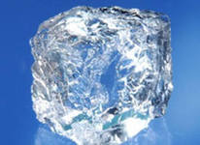
Составь слова
АНСКИ
НСГЕ
АЧГР
ДЁЛ

Slide 10
Весна
МАРТ
АПРЕЛЬ
МАЙ

Slide 12
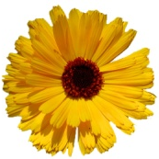

Slide 13
Лето
ИЮНЬ
ИЮЛЬ
АВГУСТ

Slide 14
СОЕДИНИ СЛОВА
ПРОЗРАЧНАЯ
ЯРКИЙ
СЛАДКАЯ
ЯСНАЯ
ПОГОДА
ЯГОДА
ЦВЕТОК
РЕКА

Slide 16
ДОПОЛНИ ПРЕДЛОЖЕНИЕ
1) ЛЕТОМ ДНИ…, А НОЧИ…
2) ЛЕТОМ МОЖНО ЗАГАРАТЬ,
ПОТОМУ ЧТО…
3) ЛЕТОМ ВОДА В РЕЧКЕ…

Slide 17
Осень
СЕНТЯБРЬ
ОКТЯБРЬ
НОЯБРЬ

Slide 19
СПАСИБО

